Slide 1
FACULDADE DAMA
SEMIOLOGIA E SEMIOTÉCNICA EM ENFERMAGEM
“Na tentativa de chegar à verdade, tenho buscado em todos os locais, informações. Mas, em raras ocasiões eu consigo obter os registros hospitalares possíveis de serem usados para comparações.”
Florence Nightingale (1820-1910)
Prof.ª ELISANGELA PEREIRA (Esp)
elisangelapereira1@yahoo.com.br

Slide 2
HUMANIZAÇÃO DO ATENDIMENTO
Humanização é concebida como o atendimento das necessidades biopsicossociais e espirituais do indivíduo tanto no contexto do trabalhador quanto no do usuário (cliente/paciente).
Nessa perspectiva, cada um deve ser compreendido e aceito como ser único e integral e, portanto, com necessidades e expectativas particulares. Na atenção à saúde, as ações voltadas à humanização do cliente devem ser manifestadas nos âmbitos organizacional, ambiental, tecnológico, nas inter-relações, nas atividades terapêuticas em si e em outros.

Slide 3
HUMANIZAÇÃO DO ATENDIMENTO
Mezzomo (2001) afirma: “Hospital Humanizado, é aquele onde em sua estrutura física, tecnológica, humana e administrativa valoriza e respeita a pessoa, colocando-se a serviço da mesma, garantindo-lhe um atendimento de elevada qualidade”.
Knobel (1998), em abordagem a respeito das Condutas no Paciente Grave, enuncia: “A humanização é um antigo conceito que renasce para valorizar as características do gênero humano. Para que seja verdadeiramente recuperado, é necessária uma equipe consciente dos desafios a serem enfrentados e dos próprios limites a serem transpostos”.

Slide 4
HUMANIZAÇÃO DO ATENDIMENTO
No cuidado à saúde, em nosso país, a humanização do cliente pode ser percebida na Constituição Federal (Brasil, 1988) que garante a todos o acesso à assistência à saúde de forma resolutiva, igualitária e integral.

Slide 5
HUMANIZAÇÃO DO ATENDIMENTO
Na enfermagem, embora de forma indireta, a humanização do paciente foi enfocada no Século XIX por Florence Nightingale (1989). Em seu livro de título Notas Sobre Enfermagem, em vários momentos, ela sugere maneiras para o melhor restabelecimento dos pacientes por meio da adoção de medidas ambientais proporcionadas pelas enfermeiras.
Por seus escritos, percebemos que, naquela época, ainda que o foco principal da assistência fosse o ambiente, a humanização já estava implícita na atuação da enfermagem.

Slide 6
HUMANIZAÇÃO DO ATENDIMENTO
Hoje, passados mais de um século, a questão da humanização ainda consiste em um desafio para a profissão que precisa se adequar às demandas tecnológicas, econômicas e sociais todas elas com forte tendência à desumanização.
Sabemos que a revolução industrial e o ambiente socioeconômico sempre influenciaram no modo de atuação da enfermagem, entretanto questões relacionadas à ética, ao respeito e ao reconhecimento da individualidade dos outros, são princípios que devem prevalecer na vida das pessoas e na profissão, independentemente da origem, da época e do local.

Slide 7
O PACIENTE E SUAS NECESSIDADES BÁSICAS

Slide 8
O PACIENTE E SUAS NECESSIDADES BÁSICAS
As influências internas e externas a que está constantemente submetido o paciente internado podem leva-lo a uma condição de estresse, na qual o indivíduo perde a capacidade natural de adaptação.
Este fato constitui uma ameaça à manutenção da sua homeostase e interfere grandemente na satisfação das suas necessidades básicas.
As necessidades básicas são aquelas relacionadas com a sobrevivência física, psíquica e espiritual: necessidades psicobiológicas, psicossociais, e psicoespirituais (MASLOW apud GOMES, 1988).

Slide 9
O PACIENTE E SUAS NECESSIDADES BÁSICAS
Muitas dessas necessidades estão afetadas no paciente durante a hospitalização. O paciente gravemente enfermo tem uma grande dependência em relação à satisfação dessas necessidades e, como todo ser humano que se vê dependente, responde a este fato de uma forma característica, individual.
Ele se torna concentrado em si mesmo, seus interesses e sua atenção se limitam ao momento presente, sua preocupação primária é o funcionamento do seu corpo.

Slide 10
O PACIENTE E SUAS NECESSIDADES BÁSICAS
As necessidades de segurança física se acentuam, ainda, pelo fato de se sentir ameaçado por falhas mecânicas e, talvez, por falhas humanas. O fato de não poder se expressar convenientemente muitas vezes o faz adotar os mais variados comportamentos, desde a passividade e a indiferença até a agressividade.
Sua ansiedade cresce quando vê seu corpo exposto, manuseado pela equipe, que, ao atende-lo pronta e eficazmente, se esquece de lhe dar explicação prévia ou de atuar com maior cuidado.

Slide 11
O PACIENTE E SUAS NECESSIDADES BÁSICAS
É atingido em sua autoestima quando se vê subjugado por todos que se aproximam do seu leito e que, sem pedirem seu consentimento, executam suas tarefas, introduzindo-lhes sondas e cateteres, expondo seu corpo sem considerarem sua intimidade.

Slide 12
ANOTAÇÕES DE ENFERMAGEM

Slide 13
ANOTAÇÕES DE ENFERMAGEM
As anotações de enfermagem são registros ordenados, efetuados pela equipe de enfermagem com a finalidade essencial de fornecer informações a respeito da assistência prestada, de modo a assegurar a comunicação entre os membros da equipe de saúde, garantindo a continuidade das informações nas 24 horas, o que é indispensável para a compreensão do paciente de modo global.
A anotação de enfermagem é um relato breve, de ações que foram realizadas com o cliente ou das respostas (sinais e sintomas) que o mesmo apresentou ou relatou, em determinado momento (informações pontuais).

Slide 14
SÃO ASPECTOS RELEVANTES NAS ANOTAÇÕES DE ENFERMAGEM:

Slide 15
ANOTAÇÕES DE ENFERMAGEM
A anotação deve ser clara, concisa, objetiva, pontual, cronológica e sem rasuras, linhas em branco ou espaços, descrevendo as observações efetuadas, os tratamentos ministrados e as respostas do cliente frente aos cuidados prescritos pelo enfermeiro;
Devem ser evitados suposições ou jargões (BEG, MEG, REG, sem alterações, passando bem, segue sem intercorrências, eupneico, afebril, acianótico, normotenso, etc.);
A anotação deve sempre ser precedida por data e horário e seguida de identificação profissional, conforme Resolução COFEN 191;

Slide 16
ANOTAÇÕES DE ENFERMAGEM
Deve ainda constar todos os cuidados prestados ao cliente, sejam eles os já padronizados, de rotina, ou específicos;
Devem ser referentes aos dados simples, que não requeiram um maior aprofundamento científico para a anotação dos dados. Não é correto, por exemplo, o técnico ou auxiliar de enfermagem anotar dados referentes ao exame físico do cliente, como abdome distendido, timpânico, pupilas isocóricas, ou outros dados, visto que para a obtenção desses dados é necessário ter realizado o exame físico prévio, que constitui ação privativa do enfermeiro.

Slide 17
ANOTAÇÕES DE ENFERMAGEM
Portanto, as anotações devem ser simples, claras e referir-se à:
Todos os cuidados prestados;
Respostas dos pacientes às ações que foram realizadas;
Preparos para: cirurgia, exames, tratamentos, etc.;
Sinais vitais (com valores exatos da aferição e não: normotenso, normocárdico);
Ações que foram realizadas de rotina ou em função de intercorrências ou ordens médicas, tais como: sedação, medicação fora de horário, restrição, colocação de grades, encaminhamento para cirurgia etc.;

Slide 18
ANOTAÇÕES DE ENFERMAGEM
Sinais e sintomas relatados pelo cliente ou identificados por meio da simples observação;
Comportamento, reações do cliente frente aos estímulos (verbais, de movimentação à dor, etc.);
Medidas de segurança, como colocação de grades, identificação de alergias, entre outros;
Condições de sondas, drenos, cateteres, curativos, etc.;
Aceitação de líquidos, alimentação, eliminações, sono e repouso;
Transferência, alta ou óbito, com data, horário e resumo das condições do cliente;
Admissão, presença de acompanhante;
Data e horário de punção venosa ou sondagens.

Slide 19
EXAME FÍSICO RESUMIDO

Slide 20
REGULAÇÃO NEUROLÓGICA
Categorias principais de avaliacao:
Aparencia (postura e posicao; movimentos corporais; vestuario;
asseio e higiene).
Comportamento (nivel de consciencia; expressao facial; fala;
humor/afeto).

Slide 21
REGULAÇÃO NEUROLÓGICA
Cognicao (orientacao – tempo, lugar, espaco; atencao; memoria remota; julgamento).
Processos de pensamento (conteudo do pensamento; percepcoes).

Slide 22
Níveis de consciência:
Alerta: acordado ou facilmente despertado, orientado, completamente consciente de estímulos externos e internos e responde de forma adequada, conduz interações interpessoais significativas.
Letárgico/sonolento: não totalmente alerta, dorme se não estimulado, pode ser despertada pelo nome quando pronunciado em voz normal, mas parece sonolento, responde adequadamente as perguntas ou comandos, mas o pensamento parece lento e confuso, desatento, perde a linha de pensamento, os movimentos espontâneos são reduzidos.

Slide 23
Níveis de consciência:
Estupor ou Semicoma: inconsciente, responde apenas a agitação vigorosa ou a dor, tem resposta motora adequada (retira o membro para evitar a dor), caso contrario pode somente gemer murmurar ou mover sem descanso, mas mantem atividade reflexa.
Coma: completamente inconsciente, não responde a dor ou a qualquer estimulo interno ou externo.

Slide 24
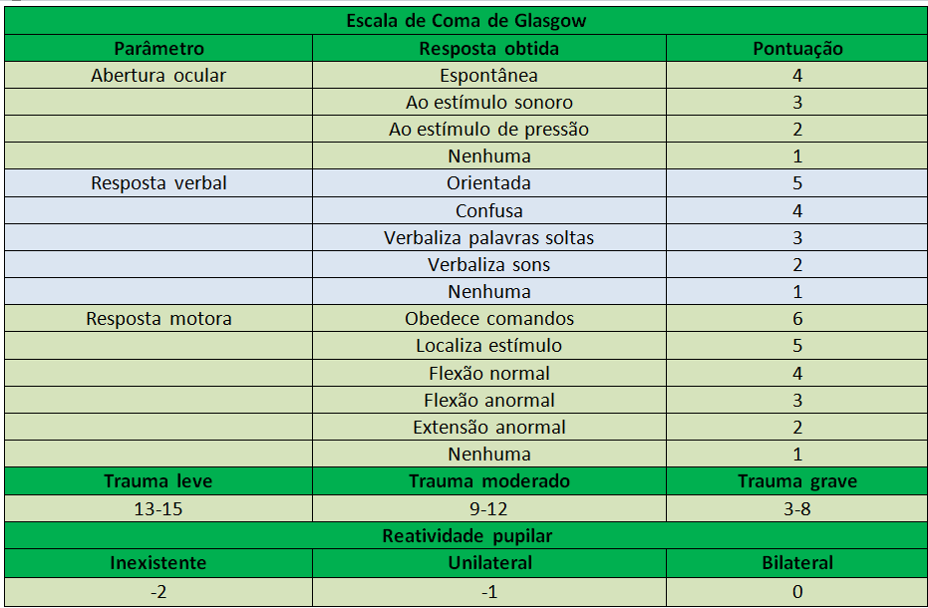

Slide 25
EXAME FÍSICO RESUMIDO
Uma boa semiotécnica exige o estudo prévio de como aplicar corretamente a inspeção, a palpação, a percussão e a ausculta, além do conhecimento da aferição dos sinais vitais e do exame físico específico de cada aparelho.
É importante ter calma, organização e competência. Durante o exame físico (exceto no momento da ausculta), pode-se continuar conversando e indagando o paciente, preferencialmente questões relacionadas ao exame que está sendo executado naquele momento ou a fatores afins, de modo a complementar a anamnese.

Slide 26
EXAME FÍSICO RESUMIDO
É importante informar ao paciente sobre o que você pretende fazer. Quando for necessária a sua participação ativa, você deve fazer a solicitação em linguagem acessível ao mesmo.
O exame físico do estudante é naturalmente mais demorado, para executar todas as habilidades necessárias, é fundamental treinar a repetição e a prática supervisionada em manequins, em pessoas saudáveis.

Slide 27
Condições necessárias para realizar-se um bom exame clínico:
1. Ambiente adequado: iluminação; conforto para o examinador e para o paciente; temperatura agradável; silêncio; vestimenta adequada do paciente;
2. Respeito e delicadeza durante a realização do exame: só expor o segmento do corpo em exame; informar o paciente sobre os passos de exame; ao examinar segmentos em que há queixa álgica, informar o paciente.

Slide 28
Condições necessárias para realizar-se um bom exame clínico:
- Para realizá-lo nos utilizamos de nossos sentidos e às vezes instrumentos auxiliares simples:
Inspeção (visão, olfato)
Palpação (tato)
Percussão (tato e audição)
Ausculta (audição)

Slide 29
Condições necessárias para realizar-se um bom exame clínico:
- O exame clínico é constituído por:
Ectoscopia;
Dados vitais;
Exame de órgãos e sistemas.

Slide 30
ATIVIDADE
Dividir a sala em grupos, cada grupo deverá montar um roteiro completo de exame físico que será dividido e sorteado pela professora. Após o roteiro os mesmos deverão construir uma paródia para apresentar na próxima aula – Dia 08/08/2019. Valendo 5,0 pontos

